Slide 1
Slides before 1st Section Divider
Objetivos
Sobre a Pesquisa
Estudar pela EaD
Divulgação
Perfil geral dos sujeitos
Usos dos lugares e horários
Acesso, permanência e evasão
Considerações finais
Organização para estudos

Slide 2
APRENDIZAGEM NA EDUCAÇÃO A DISTÂNCIA VIRTUAL
Daniel Mill
Viviane Batista

Slide 3
Objetivos
pptPlex Section Divider
The slides after this divider will be grouped into a section and given the label you type above. Feel free to move this slide to any position in the deck.

Slide 4
Objetivo
Apresentar a temática do texto (capítulo 7)
Objetivo do texto: buscar melhor entendimento do sujeito que estuda pela modalidade de EaD, trazendo assim contribuições para quem está pensando e fazendo a EaD, seja como estudante, como educador ou como gestor de sistemas de EaD.
Analisar o perfil estudante de EaD da perspectiva dos próprios estudantes da EaD: estratégias, motivações e dificuldades.

Slide 5
Questões norteadoras
Quem é o estudante da educação a distância (EaD) brasileira?
Como se caracterizam os estudantes de EaD?
Qual o perfil ideal do estudante da EaD?
Como se estuda a distância?
Que estratégias são desenvolvidas pelos próprios estudantes para a realização dos estudos na EaD?
Como proporcionar as competências necessárias ao estudante contemporâneo?

Slide 6
Sobre a Pesquisa
pptPlex Section Divider
The slides after this divider will be grouped into a section and given the label you type above. Feel free to move this slide to any position in the deck.

Slide 7
Três aspectos sobre as condições temporais mais complexas da educação a distância:
a flexibilidade temporal (e também espacial e pedagógica) para os estudos pela EaD é considerada ponto positivo, inclusive porque possibilita que os estudantes não abandonem seu trabalho.

Slide 8
Três aspectos sobre as condições temporais mais complexas da educação a distância:
b) as condições temporais na EaD são mais amplas e complexas do que na educação presencial tradicional, pois o tempo de dedicação aos estudos precisam ser integralmente negociados consigo mesmo ou com outros sujeitos do grupo familiar, social e trabalho.

Slide 9
Três aspectos sobre as condições temporais mais complexas da educação a distância:
c) a noção de tempo de estudos na EaD mostra o equívoco da mentalidade recorrente de educadores e educandos (e gestores também) sobre qual é o momento de estudos dos estudantes (sala de aula + tempo extra).

Slide 10
Sobre a pesquisa
Pesquisa realizada no âmbito do GEPEaD-UFSCar
Sujeitos da pesquisa: estudantes de graduação da SEaD-UFSCar:
Educação Musical (12,62%),
Engenharia Ambiental (19,27%),
Pedagogia (18,94%),
Sistemas de Informação (35,88%)
Tecnologia em Produção Sucroalcooleira (13,29%).
Coleta de dados por questionários e entrevistas
Respostas completas ao questionário: 301 estudantes (sendo 159 do primeiro ano e 142 veteranos ― análises em separado ― estratégias mais amadurecidas

Slide 11
Perfil geral dos sujeitos
pptPlex Section Divider
The slides after this divider will be grouped into a section and given the label you type above. Feel free to move this slide to any position in the deck.

Slide 12
Perfil geral dos sujeitos
mais da metade (52,49%) dos estudantes respondentes já concluiu outra graduação presencial antes de iniciar seus estudos pela EaD na UFSCar.
2,33% já eram graduados pela EaD em outra instituição
35,88% realizam o curso pela EaD como primeira graduação.

Slide 13
Perfil geral dos sujeitos
menos de 20% são jovens de até 25 anos de idade (3,99% com até 20 anos e outros 15,96% entre 21 e 25 anos de idade).
73% concentra-se na faixa de 26 a 50 anos de idade, sendo 29,24% deles com 31 a 40 anos, 26,58% com 26 a 30 anos e 17,28% com 41 a 50 anos de idade. Verificou-se que mais da metade (53,49%) dos participantes da pesquisa tem mais de 30 anos de idade (7% com mais de 51 anos de idade).
Respondentes majoritariamente do sexo masculino (63,79%).

Slide 14
Perfil geral dos sujeitos
Estado civil: solteiros (46,18%) e casados (47,51%)
Filhos: 33,89% dos casados possuem filhos morando na mesma residencia; e, dos solteiros, 3,99% também possuem filhos coabitando a residência.
Moram mais próximo do trabalho do que do Polo: 70,09% residem há menos de uma hora do trabalho, ao passo que apenas 40,53% disseram residir há menos de uma hora do seu Polo; 28,9% gastam mais de 3h entre residência e Polo. Vale observar que alguns estudantes (1,33%) fazem o trajeto moradia-polo em mais de dez horas de viagem.

Slide 15
Usos dos lugares e horários
pptPlex Section Divider
The slides after this divider will be grouped into a section and given the label you type above. Feel free to move this slide to any position in the deck.

Slide 16
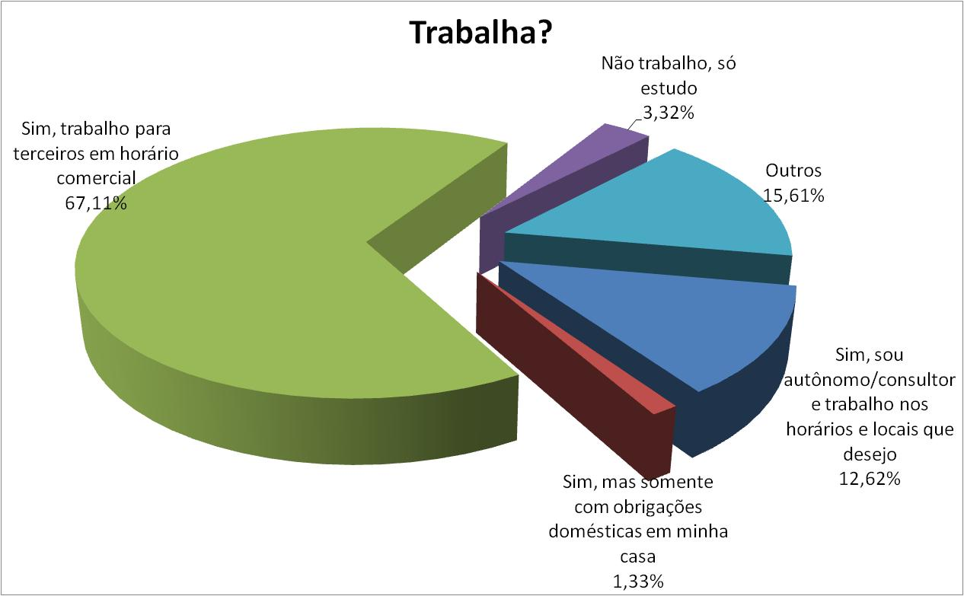

Slide 17
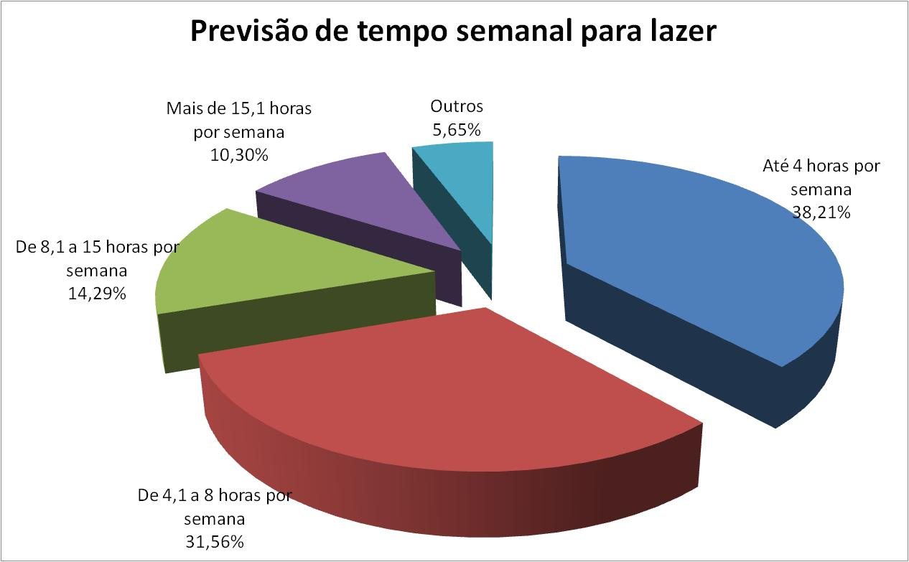

Slide 18
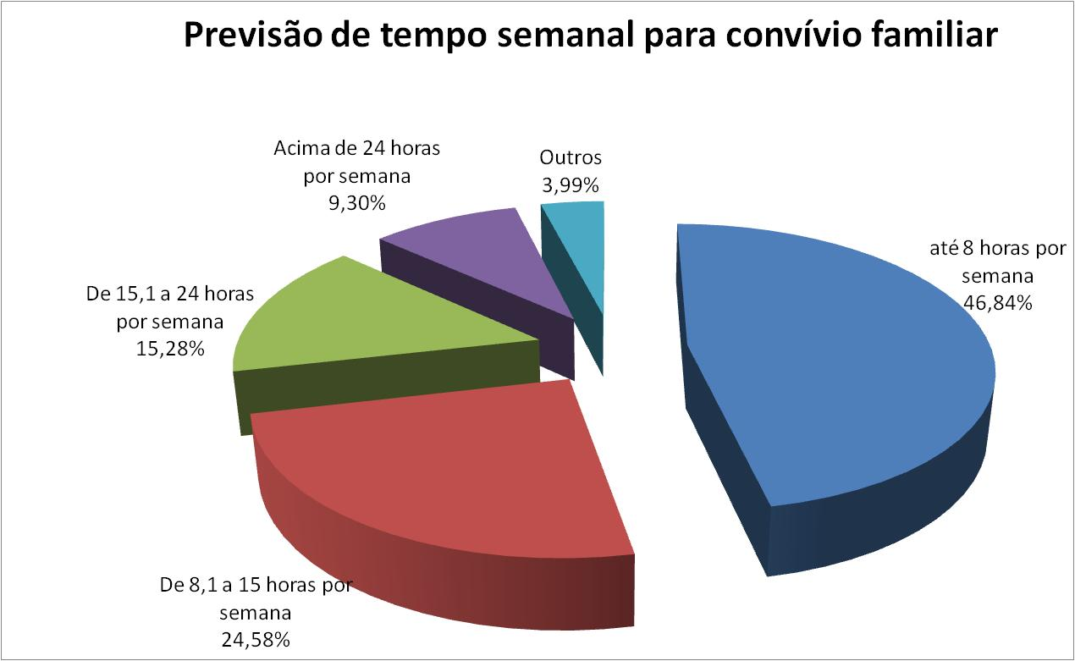

Slide 19
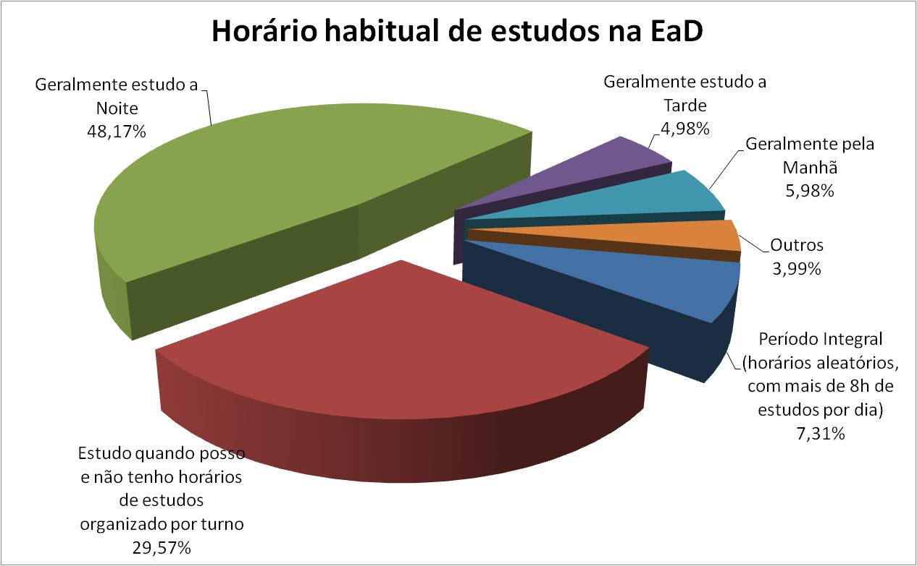

Slide 20
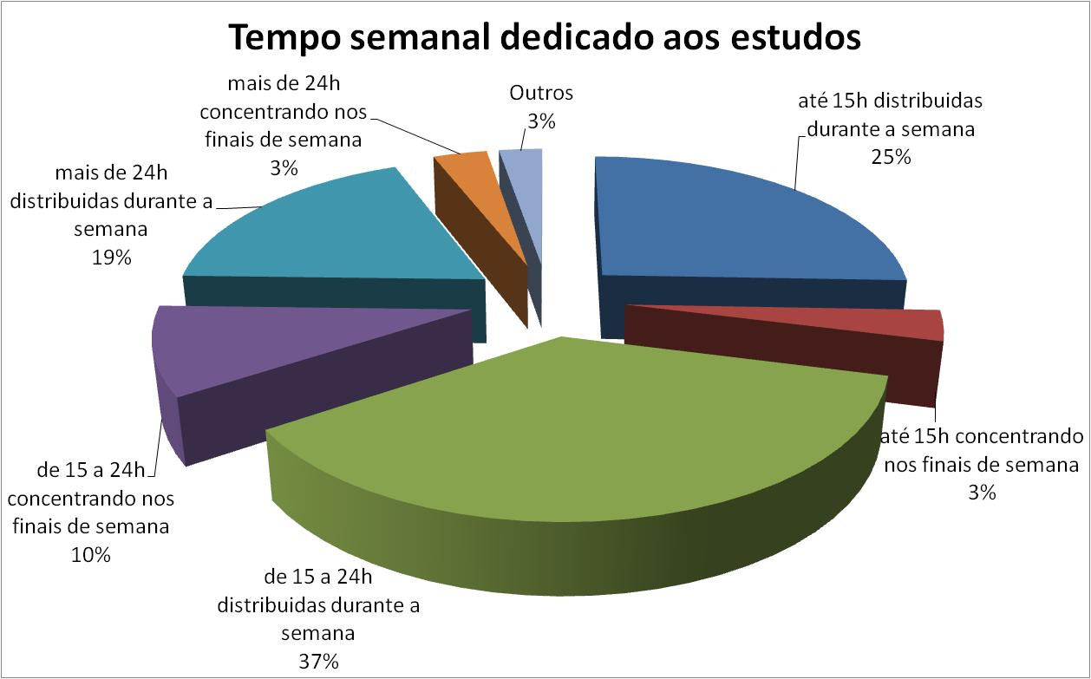

Slide 21
Organização para estudos
pptPlex Section Divider
The slides after this divider will be grouped into a section and given the label you type above. Feel free to move this slide to any position in the deck.

Slide 22
Compilações
Justificativa para a insuficiência do tempo dedicado aos estudos
Horas de dedicação para um bom estudante de EaD realizar bem um curso de graduação na modalidade EaD
Compilação de alguns comentários em três blocos:
Bloco A: Desejo de dedicação exclusiva ao curso (ao menos 40 horas semanais)
Bloco B: Aprendizagem de como se estuda pela EaD
Bloco C: Relação entre o tempo dedicado, intensidade do curso ou proposta pedagógica de EaD da instituição

Slide 23
Bloco A: Desejo de dedicação exclusiva ao curso (ao menos 40 horas semanais)
Com a quantidade de trabalhos e estudos, deveríamos estudar período integral, oito horas por dia
Não sei informar exatamente, porém eu gostaria de dedicar mais de 60h semanais.
A meu ver, precisaria de pelo menos 40 horas semanais... e bem distribuídas.
Entre estudos e acompanhamento das aulas da forma que é proposto pela instituição teria que dedicar mais de 40 horas semanais.
No meu caso mais umas 8 horas talvez resolvesse. Atualmente, dedico, em média, umas 25 a 30 horas por semana.
Geralmente dedico mais do que 35 horas para os estudos... e não enrolo nada!

Slide 24
Bloco B: Aprendizagem de como se estuda pela EaD
Não é uma questão de mais tempo compactado, mas sim mais tempo pra deixar a experiência falar mais alto. Acho que a minha opinião desse assunto muda a cada semestre letivo.
Acredito que eu precisaria neste inicio de curso umas 40 horas semanais. Estou começando ainda, mas já percebi que, se conseguir ficar 3h de manha e 3h de noite seria o suficiente... umas 30h por semana ao menos. Espero aprender a organizar melhor o tempo ao longo do curso.

Slide 25
Sinceramente, não sei bem! O curso é muito puxado e além de estudar um monte de coisas difíceis, temos que ler uma grande quantidade de e-mails para interagir nos fóruns.
Bloco C: Relação entre o tempo dedicado, intensidade do curso ou proposta pedagógica de EaD da instituição
Não sei em outros cursos de EaD em geral, mas no ritmo do curso da UFSCar, seriam necessárias mais de quatro (4) horas por dia... o dobro do que a instituição pede.
Acho que não são só as horas o maior fator facilitador ou dificultador dos estudos, mas a distribuição de tarefas e atividades relacionadas para certos prazos e períodos do ambiente de estudos, pois quando as tarefas são mal distribuídas interferem no desempenho do aluno.
Se seguir o tempo estipulado pelos próprios professores como tempo previsto em cada atividade teria que ser no mínimo 40 horas semanais. Para realizar adequadamente as atividades, como acho que deve ser, precisaria de tempo integral (umas 6 horas por dia, talvez).
Isso é muito relativo, pois no semestre atual 24h são suficientes, mas no semestre anterior eu estudava mais de 30 horas por semana e não foi suficiente para entregar todas as atividades adequadamente e no prazo. Isso aconteceu devido ao número/extensão/grau de dificuldade das tarefas de certas disciplinas.

Slide 26
Acesso, permanência e evasão
pptPlex Section Divider
The slides after this divider will be grouped into a section and given the label you type above. Feel free to move this slide to any position in the deck.

Slide 27
x% >――――――――――>> x + n%
Acesso
(ingresso)
Evasão
Curso (duração)
Permanência
(conclusão)
estudantes
Quant. de estudantes
estudantes

Slide 28
Índice de Evasão
Ingresso
Conclusão
¼
2/4
3/4
4/4
Duração do curso

Slide 29
Motivadores da Evasão
Índice de Evasão
Ingresso
Conclusão
¼
2/4
3/4
4/4
¼ do curso – Desconhecimento da modalidade, tomada de consciência das dificuldades pessoais, grau de dificuldade dos cursos, noção de tempo de estudos na educação presencial ...

Slide 30
Motivadores da Evasão
Índice de Evasão
Ingresso
Conclusão
¼
2/4
3/4
4/4
2/4 do curso – baixa autonomia e desorganização pessoal para autoestudos, professores inflexíveis, propostas pedagógicas inadequadas às condições do estudante...

Slide 31
Motivadores da Evasão
Índice de Evasão
Ingresso
Conclusão
¼
2/4
3/4
4/4
¾ do curso – cansaço/saturação com excesso de obrigações, insatisfação com o próprio desempenho e com a proposta do curso (ou de alguns professores) ...

Slide 32
Motivadores da Evasão
Índice de Evasão
Ingresso
Conclusão
¼
2/4
3/4
4/4
4/4 – problemas particulares sérios, jubilamento...
:: Tendem a retornar ao curso (geralmente por reingresso)

Slide 33
Considerações finais
pptPlex Section Divider
The slides after this divider will be grouped into a section and given the label you type above. Feel free to move this slide to any position in the deck.

Slide 34
Síntese
Percebemos que os estudantes realizam suas atividades de modo concentrado no período noturno, mas distribuídas ao longo da semana. Entre os aspectos evidenciados nos dados sobre organização pessoal, destacamos o desejo de dedicação exclusiva ao curso (40 horas ou mais), aprimoramento da metodologia/estratégia de como se estuda pela EaD, relação entre os tempos e espaços dedicados aos estudos, ao trabalho, ao convívio familiar e ao lazer ― especialmente em períodos em que o curso exige participação mais intensa no ambiente virtual de aprendizagem e maior dedicação de tempo aos estudos, como em períodos de provas.

Slide 35
Divulgação
pptPlex Section Divider
The slides after this divider will be grouped into a section and given the label you type above. Feel free to move this slide to any position in the deck.

Slide 36
Eventos UFSCar 10 a 22 set. 2012
sied.sead.ufscar.br
enped.sead.ufscar.br

Slide 37
Obrigado!!!
Daniel Mill
::
Professor Adjunto
UFSCar
Gestor de EaD
mill@ufscar.br
www.sead.ufscar.br

